Slide 1
Fisiologia humana no ENEM I

Slide 2
Dentro desse tema, quais são os assuntos mais cobrados?
  Não se desespere com nomes complexos, processos que parecem ter vindo de outro mundo.
  A prova do ENEM tem por princípio a associação das matérias com atualidades e com a realidade que cada estudante vive.
https://www.biologiatotal.com.br/blog/como-fisiologia-humana-e-cobrada-no-enem.html

Slide 3
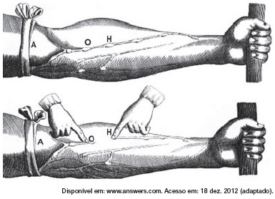
(Enem 2013) A imagem representa uma ilustração retirada do livro De Motu Cordis, de autoria do médico inglês Willian Harvey, que fez importantes contribuições para o entendimento do processo de circulação do sangue no corpo humano. No experimento ilustrado, Harvey, após aplicar um torniquete (A) no braço de um voluntário e esperar alguns vasos incharem, pressionava-os em um ponto (H). Mantendo o ponto pressionado, deslocava o conteúdo de sangue em direção ao cotovelo, percebendo que um trecho do vaso sanguíneo permanecia vazio após esse processo (H-O).
A demonstração de Harvey permite estabelecer a relação entre circulação sanguínea e
a) pressão arterial.
b) válvulas venosas.
c) circulação linfática.
d) contração cardíaca.
e) transporte de gases.

Slide 4
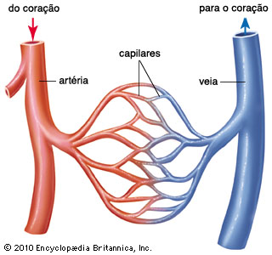
Sistema Circulatório
Artéria: fluxo CORAÇÃO → TECIDOS
Veia: fluxo TECIDOS → CORAÇÃO
Capilar sanguíneo: trocas entre o sangue e os tecidos

Slide 5
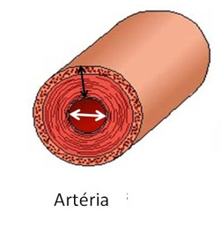
Artérias
Maior pressão sanguínea com pulsação ➔ Parede espessa e dilatável (maior elasticidade - ↑ fibras elásticas e musculatura lisa)

Slide 6
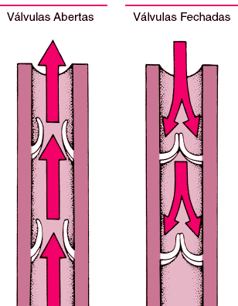
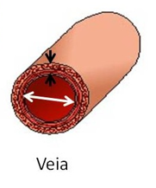
Veias
Menor pressão sanguínea e sem pulsação → Parede delgada
Por essa razão, as veias contam com mecanismos que impedem o refluxo sanguíneo: as válvulas venosas.

Slide 7
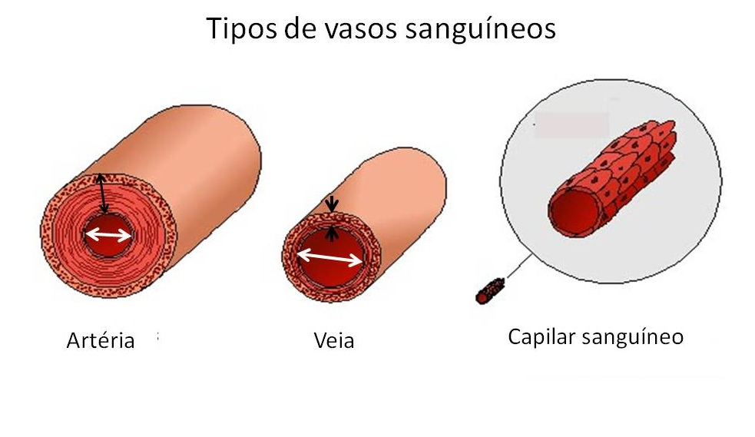
Parede espessa e dilatável.
Parede delgada e com menor elasticidade.
Uma única camada de células de espessura.

Slide 8
(Enem 2013) A imagem representa uma ilustração retirada do livro De Motu Cordis, de autoria do médico inglês Willian Harvey, que fez importantes contribuições para o entendimento do processo de circulação do sangue no corpo humano. No experimento ilustrado, Harvey, após aplicar um torniquete (A) no braço de um voluntário e esperar alguns vasos incharem, pressionava-os em um ponto (H). Mantendo o ponto pressionado, deslocava o conteúdo de sangue em direção ao cotovelo, percebendo que um trecho do vaso sanguíneo permanecia vazio após esse processo (H-O).
A demonstração de Harvey permite estabelecer a relação entre circulação sanguínea e
a) pressão arterial.
b) válvulas venosas.
c) circulação linfática.
d) contração cardíaca.
e) transporte de gases.

Slide 9
(Enem 2013) A imagem representa uma ilustração retirada do livro De Motu Cordis, de autoria do médico inglês Willian Harvey, que fez importantes contribuições para o entendimento do processo de circulação do sangue no corpo humano. No experimento ilustrado, Harvey, após aplicar um torniquete (A) no braço de um voluntário e esperar alguns vasos incharem, pressionava-os em um ponto (H). Mantendo o ponto pressionado, deslocava o conteúdo de sangue em direção ao cotovelo, percebendo que um trecho do vaso sanguíneo permanecia vazio após esse processo (H-O).
A demonstração de Harvey permite estabelecer a relação entre circulação sanguínea e
a) pressão arterial.
b) válvulas venosas.
c) circulação linfática.
d) contração cardíaca.
e) transporte de gases.

Slide 10
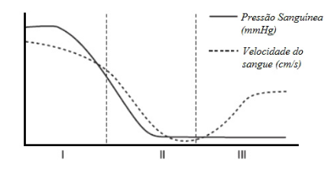
O gráfico abaixo mostra a variação na pressão sanguínea e na velocidade do sangue em diferentes vasos do sistema circulatório humano.
Qual das alternativas correlaciona corretamente as regiões I, II e III (respectivamente) com o tipo de vaso sanguíneo?
a) | artéria | capilar | veia
b) | artéria | veia | capilar
c) | artéria | veia | artéria
d) | veia | capilar | artéria
e) | veia | artéria | capilar

Slide 11
O gráfico abaixo mostra a variação na pressão sanguínea e na velocidade do sangue em diferentes vasos do sistema circulatório humano.
Qual das alternativas correlaciona corretamente as regiões I, II e III (respectivamente) com o tipo de vaso sanguíneo?
a) | artéria | capilar | veia
b) | artéria | veia | capilar
c) | artéria | veia | artéria
d) | veia | capilar | artéria
e) | veia | artéria | capilar

Slide 12
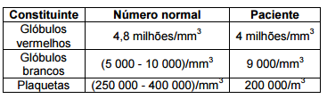
(Enem 2011) Um paciente deu entrada em um pronto-socorro apresentando os seguintes sintomas: cansaço, dificuldade em respirar e sangramento nasal. O médico solicitou um hemograma ao paciente para definir um diagnóstico. Os resultados estão dispostos na tabela:
Relacionando os sintomas apresentados pelo paciente com os resultados de seu hemograma, constata-se que:
a) o sangramento nasal é devido à baixa quantidade de plaquetas, que são responsáveis pela coagulação sanguínea.
b) o cansaço ocorreu em função da quantidade de glóbulos brancos, que são responsáveis pela coagulação sanguínea.
c) a dificuldade respiratória ocorreu da baixa quantidade de glóbulos vermelhos, que são responsáveis pela defesa imunológica.
d) o sangramento nasal é decorrente da baixa quantidade de glóbulos brancos, que são responsáveis pelo transporte de gases no sangue.
e) a dificuldade respiratória ocorreu pela quantidade de plaquetas, que são responsáveis pelo transporte de oxigênio no sangue.

Slide 13
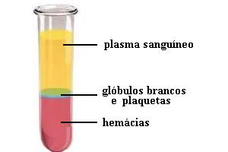
Sistema circulatório – O sangue
55% Plasma: água, nutrientes, sais, gases, hormônios, excretas, proteínas (albumina, fibrinogênio, anticorpos)
45% Elementos celulares:
  Hemácias ou Glóbulos Vermelhos ou Eritrócitos
  Leucócitos ou Glóbulos Brancos
  Plaquetas ou Trombócitos

Slide 14
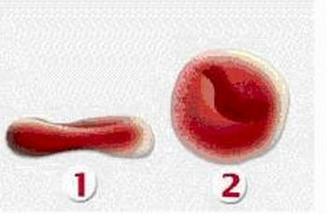
Glóbulos Vermelhos
Função: transporte de gases
Pigmento: Hemoglobina
Diferenciação → disco bicôncavo anucleado
  Qual a vantagem evolutiva de as hemácias serem anucleadas nos mamíferos?
  É uma adaptação que garante ao organismo o transporte de uma quantidade maior de oxigênio.
  Todavia, como as hemácias não possuem núcleo elas são incapazes de se reproduzir (mitose) e apresentam uma vida muito curta, em torno de 120 dias nos humanos, ou seja, para que possamos ter as hemácias suficientes diariamente a nossa medula óssea vermelha trabalha arduamente para renovar constantemente o nosso estoque diário.

Slide 15
Glóbulos Vermelhos
Função: transporte de gases
  Oxigênio: oxiemoglobina (97-98%): instável
  (2-3% dissolvido no plasma/ O2 livre)
  Gás Carbônico: carboemoglobina (23%)
  (7% dissolvido no plasma
  70% íons bicarbonato no plasma – HCO3-)
  Monóxido de Carbono: CO – carboxiemoglobina: estável
  O CO tem maior afinidade com a hemoglobina do que o O2 ➔ pode matar por asfixia celular (gás tóxico)

Slide 16
Glóbulos Brancos
Função: defesa imunológica
No pus existe uma grande quantidade de leucócitos mortos, pois eles agiram na infecção e morreram. Logo, a existência de pus é um indicativo de que está ocorrendo um processo infeccioso no corpo e que o sistema imunológico, através dos leucócitos, está agindo.
Tipos: neutrófilos, basófilos, eosinófilos, monócitos, mastócitos e linfócitos

Slide 17
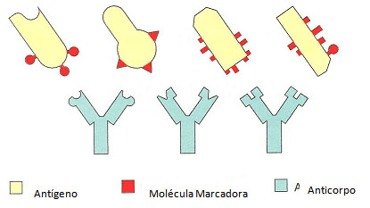
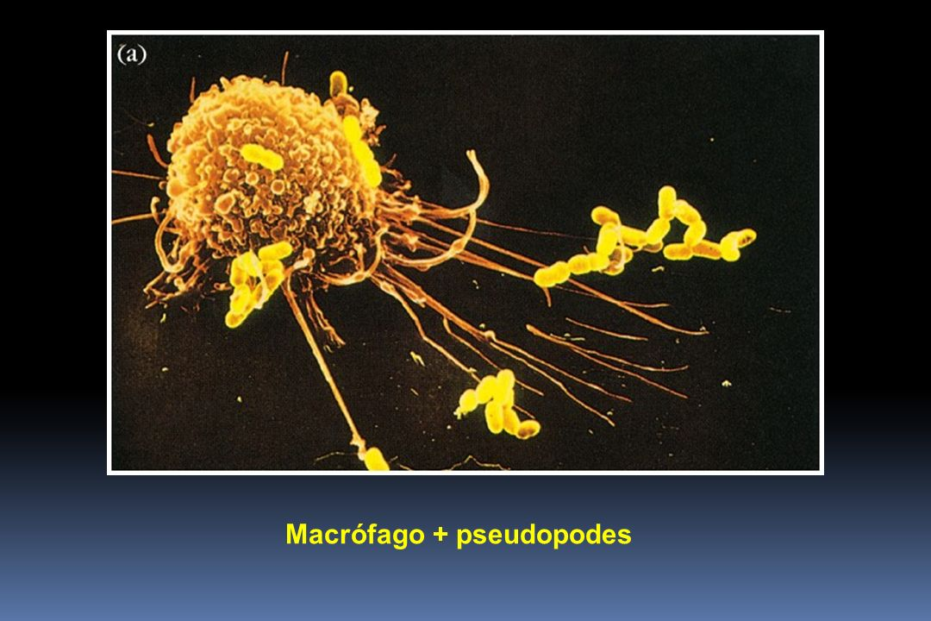
Glóbulos Brancos
Linfócitos: responsáveis pela produção dos anticorpos (especificidade: chave-fechadura) e também são células de memória imunológica
Monócitos(sangue) → Macrófagos (tecidos): fagocitose de microorganismos invasores
Notes:
MONÓCITOS realizam a diapedese: migração para os tecidos – onde se tornam MACRÓFAGOS.

Slide 18
Plaquetas
Função: responsáveis pela coagulação sanguínea e auxiliam na reparação da parede dos vasos sanguíneos
São fragmentos celulares anucleados
Lesão no endotélio de um vaso sanguíneo → Vasoconstrição e formação do tampão plaquetário (agregação plaquetária) estancam a hemorragia
Durante o processo de agregação, fatores do plasma sanguíneos, dos vasos lesionados e das plaquetas promovem uma cascata de reações envolvendo proteínas plasmáticas que originam uma rede fibrosa tridimensional formada por fibrina que prende as hemácias, leucócitos e plaquetas originado um coágulo sanguíneo.
Após a reparação do tecido danificado o coágulo é removido pela ação plasmina e outras enzimas liberadas pelo lisossomo das plaquetas.

Slide 19
(Enem 2011) Um paciente deu entrada em um pronto-socorro apresentando os seguintes sintomas: cansaço, dificuldade em respirar e sangramento nasal. O médico solicitou um hemograma ao paciente para definir um diagnóstico. Os resultados estão dispostos na tabela:
Relacionando os sintomas apresentados pelo paciente com os resultados de seu hemograma, constata-se que:
a) o sangramento nasal é devido à baixa quantidade de plaquetas, que são responsáveis pela coagulação sanguínea.
b) o cansaço ocorreu em função da quantidade de glóbulos brancos, que são responsáveis pela coagulação sanguínea.
c) a dificuldade respiratória ocorreu da baixa quantidade de glóbulos vermelhos, que são responsáveis pela defesa imunológica.
d) o sangramento nasal é decorrente da baixa quantidade de glóbulos brancos, que são responsáveis pelo transporte de gases no sangue.
e) a dificuldade respiratória ocorreu pela quantidade de plaquetas, que são responsáveis pelo transporte de oxigênio no sangue.

Slide 20
(Enem 2011) Um paciente deu entrada em um pronto-socorro apresentando os seguintes sintomas: cansaço, dificuldade em respirar e sangramento nasal. O médico solicitou um hemograma ao paciente para definir um diagnóstico. Os resultados estão dispostos na tabela:
Relacionando os sintomas apresentados pelo paciente com os resultados de seu hemograma, constata-se que:
a) o sangramento nasal é devido à baixa quantidade de plaquetas, que são responsáveis pela coagulação sanguínea.
b) o cansaço ocorreu em função da quantidade de glóbulos brancos, que são responsáveis pela coagulação sanguínea.
c) a dificuldade respiratória ocorreu da baixa quantidade de glóbulos vermelhos, que são responsáveis pela defesa imunológica.
d) o sangramento nasal é decorrente da baixa quantidade de glóbulos brancos, que são responsáveis pelo transporte de gases no sangue.
e) a dificuldade respiratória ocorreu pela quantidade de plaquetas, que são responsáveis pelo transporte de oxigênio no sangue.

Slide 21
(Enem 2011) A produção de soro antiofídico é feita por meio da extração da peçonha de serpentes que, após tratamento, é introduzida em um cavalo. Em seguida são feitas sangrias para avaliar a concentração de anticorpos produzidos pelo cavalo. Quando essa concentração atinge o valor desejado, é realizada a sangria final para obtenção do soro. As hemácias são devolvidas ao animal, por meio de uma técnica denominada plasmaferese, a fim de reduzir os efeitos colaterais provocados pela sangria.
Disponível em: http://www.infobibos.com. Acesso em: 28 abr. 2010 (adaptado).
A plasmaferese é importante, pois, se o animal ficar com uma baixa quantidade de hemácias, poderá apresentar
a) febre alta e constante.
b) redução de imunidade.
c) aumento da pressão arterial.
d) quadro de leucemia profunda.
e) problemas no transporte de oxigênio.

Slide 22
(Enem 2011) A produção de soro antiofídico é feita por meio da extração da peçonha de serpentes que, após tratamento, é introduzida em um cavalo. Em seguida são feitas sangrias para avaliar a concentração de anticorpos produzidos pelo cavalo. Quando essa concentração atinge o valor desejado, é realizada a sangria final para obtenção do soro. As hemácias são devolvidas ao animal, por meio de uma técnica denominada plasmaferese, a fim de reduzir os efeitos colaterais provocados pela sangria.
Disponível em: http://www.infobibos.com. Acesso em: 28 abr. 2010 (adaptado).
A plasmaferese é importante, pois, se o animal ficar com uma baixa quantidade de hemácias, poderá apresentar
a) febre alta e constante.
b) redução de imunidade.
c) aumento da pressão arterial.
d) quadro de leucemia profunda.
e) problemas no transporte de oxigênio.

Slide 23
Sistema Imunológico – Tipos de imunização
NATURAL
  Passiva: recebe anticorpos prontos
  Placenta, amamentação materna
  Ativa: organismo produz anticorpos
  Contato natural com antígeno
ARTIFICIAL
  Passiva: soro – efeito curativo e de proteção rápida
  Ativa: vacina – efeito preventivo e de proteção duradoura (desenvolve memória imunológica)

Slide 24
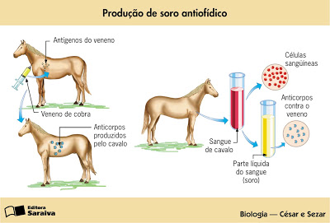
Sistema Imunológico – Tipos de imunização
Soro: imunização artificial passiva
Ao receber soro, o indivíduo recebe anticorpos prontos produzidos por outro organismo ao entrar em contato com o antígeno.

Slide 25
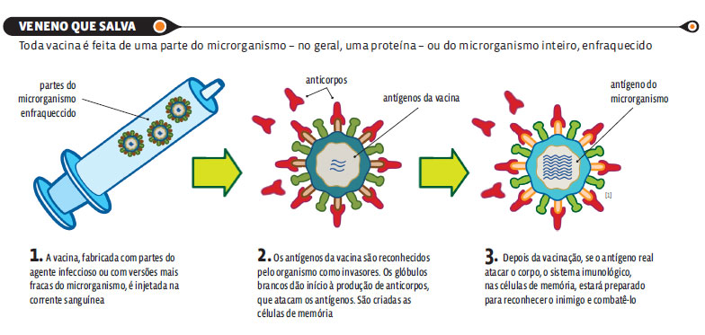
Sistema Imunológico – Tipos de imunização
Vacina: imunização artificial ativa
Ao receber a vacinação, o indivíduo recebe o antígeno atenuado e desenvolve uma resposta imunológica própria – produzindo anticorpos específicos e células de memória.

Slide 26
(Enem 2010) A vacina, o soro e os antibióticos submetem os organismos a processos biológicos diferentes. Pessoas que viajam para regiões em que ocorrem altas incidências de febre amarela, de picadas de cobras peçonhentas e de leptospirose e querem evitar ou tratar problemas de saúde relacionados a essas ocorrências devem seguir determinadas orientações.
Ao procurar um posto de saúde, um viajante deveria ser orientado por um médico a tomar preventivamente ou como medida de tratamento
a) antibiótico contra o vírus da febre amarela, soro antiofídico caso seja picado por uma cobra e vacina contra a leptospirose.
b) vacina contra o vírus da febre amarela, soro antiofídico caso seja picado por uma cobra e antibiótico caso entre em contato com a Leptospira sp.
c) soro contra o vírus da febre amarela, antibiótico caso seja picado por uma cobra e soro contra toxinas bacterianas.
d) antibiótico ou soro, tanto contra o vírus da febre amarela como para o veneno de cobras, e vacina contra a leptospirose.
e) soro antiofídico e antibiótico contra a Leptospira sp e vacina contra a febre amarela caso entre em contato com o vírus causador da doença.

Slide 27
(Enem 2010) A vacina, o soro e os antibióticos submetem os organismos a processos biológicos diferentes. Pessoas que viajam para regiões em que ocorrem altas incidências de febre amarela, de picadas de cobras peçonhentas e de leptospirose e querem evitar ou tratar problemas de saúde relacionados a essas ocorrências devem seguir determinadas orientações.
Ao procurar um posto de saúde, um viajante deveria ser orientado por um médico a tomar preventivamente ou como medida de tratamento
a) antibiótico contra o vírus da febre amarela, soro antiofídico caso seja picado por uma cobra e vacina contra a leptospirose.
b) vacina contra o vírus da febre amarela, soro antiofídico caso seja picado por uma cobra e antibiótico caso entre em contato com a Leptospira sp.
c) soro contra o vírus da febre amarela, antibiótico caso seja picado por uma cobra e soro contra toxinas bacterianas.
d) antibiótico ou soro, tanto contra o vírus da febre amarela como para o veneno de cobras, e vacina contra a leptospirose.
e) soro antiofídico e antibiótico contra a Leptospira sp e vacina contra a febre amarela caso entre em contato com o vírus causador da doença.

Slide 28
(Enem 2011) O vírus do papiloma humano (HPV, na sigla em inglês) causa o aparecimento de verrugas e infecção persistente, sendo o principal fator ambiental do câncer de colo de útero nas mulheres. O vírus pode entrar pela pele ou por mucosas do corpo, o qual desenvolve anticorpos contra a ameaça, embora em alguns casos a defesa natural do organismo não seja suficiente. Foi desenvolvida uma vacina contra o HPV, que reduz em até 90% as verrugas e 85,6% dos casos de infecção persistente em comparação com pessoas não vacinadas.
Disponível em: http://g1.globo.com. Acesso em: 12 jun. 2011.
O benefício da utilização dessa vacina é que pessoas vacinadas, em comparação com as não vacinadas, apresentam diferentes respostas ao vírus HPV em decorrência da:
a) alta concentração de macrófagos.
b) Elevada taxa de anticorpos específicos anti-HPV circulantes.
c) aumento na produção de hemácias após a infecção por vírus HPV.
d) rapidez na produção de altas concentrações de linfócitos matadores.
e) presença de células de memória que atuam na resposta secundária.

Slide 29
(Enem 2011) O vírus do papiloma humano (HPV, na sigla em inglês) causa o aparecimento de verrugas e infecção persistente, sendo o principal fator ambiental do câncer de colo de útero nas mulheres. O vírus pode entrar pela pele ou por mucosas do corpo, o qual desenvolve anticorpos contra a ameaça, embora em alguns casos a defesa natural do organismo não seja suficiente. Foi desenvolvida uma vacina contra o HPV, que reduz em até 90% as verrugas e 85,6% dos casos de infecção persistente em comparação com pessoas não vacinadas.
Disponível em: http://g1.globo.com. Acesso em: 12 jun. 2011.
O benefício da utilização dessa vacina é que pessoas vacinadas, em comparação com as não vacinadas, apresentam diferentes respostas ao vírus HPV em decorrência da:
a) alta concentração de macrófagos.
b) Elevada taxa de anticorpos específicos anti-HPV circulantes.
c) aumento na produção de hemácias após a infecção por vírus HPV.
d) rapidez na produção de altas concentrações de linfócitos matadores.
e) presença de células de memória que atuam na resposta secundária.

Slide 30
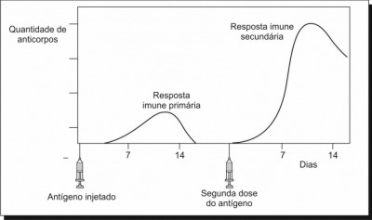
Sistema Imunológico
Resposta imunológica primária:
Lenta, pequena produção de anticorpos
Resposta imunológica secundária (indivíduo imunizado)
Rápida, grande produção de anticorpos (atuação dos linfócitos de memória)

Slide 31
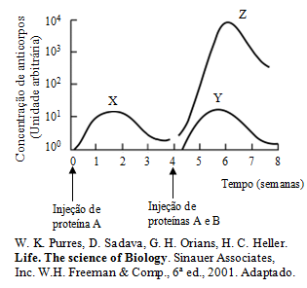
Um camundongo recebeu uma injeção de proteína A e, quatro semanas depois, outra injeção de igual dose da proteína A, juntamente com uma dose da proteína B. No gráfico abaixo, as curvas X, Y e Z mostram as concentrações de anticorpos contra essas proteínas, medidas no plasma sanguíneo, durante oito semanas.
As curvas
A) X e Z representam as concentrações de anticorpos contra a proteína A, produzidos pelos linfócitos, respectivamente, nas respostas imunológicas primária e secundária.
B) X e Y representam as concentrações de anticorpos contra a proteína A, produzidos pelos linfócitos, respectivamente, nas respostas imunológicas primária e secundária.
C) X e Z representam as concentrações de anticorpos contra a proteína A, produzidos pelos macrófagos, respectivamente, nas respostas imunológicas primária e secundária.
D) Y e Z representam as concentrações de anticorpos contra a proteína B, produzidos pelos linfócitos, respectivamente, nas respostas imunológicas primária e secundária.
E) Y e Z representam as concentrações de anticorpos contra a proteína B, produzidos pelos macrófagos, respectivamente, nas respostas imunológicas primária e secundária.

Slide 32
Um camundongo recebeu uma injeção de proteína A e, quatro semanas depois, outra injeção de igual dose da proteína A, juntamente com uma dose da proteína B. No gráfico abaixo, as curvas X, Y e Z mostram as concentrações de anticorpos contra essas proteínas, medidas no plasma sanguíneo, durante oito semanas.
As curvas
A) X e Z representam as concentrações de anticorpos contra a proteína A, produzidos pelos linfócitos, respectivamente, nas respostas imunológicas primária e secundária.
B) X e Y representam as concentrações de anticorpos contra a proteína A, produzidos pelos linfócitos, respectivamente, nas respostas imunológicas primária e secundária.
C) X e Z representam as concentrações de anticorpos contra a proteína A, produzidos pelos macrófagos, respectivamente, nas respostas imunológicas primária e secundária.
D) Y e Z representam as concentrações de anticorpos contra a proteína B, produzidos pelos linfócitos, respectivamente, nas respostas imunológicas primária e secundária.
E) Y e Z representam as concentrações de anticorpos contra a proteína B, produzidos pelos macrófagos, respectivamente, nas respostas imunológicas primária e secundária.

Slide 33
(Enem 2010) Diversos comportamentos e funções fisiológicas do nosso corpo são periódicos; sendo assim, são classificados como ritmo biológico. Quando o ritmo biológico responde a um período aproximado de 24 horas, ele é denominado ritmo circadiano. Esse ritmo diário é mantido pelas pistas ambientais de claro-escuro e determina comportamentos como o ciclo do sono-vigília e o da alimentação. Uma pessoa, em condições normais, acorda às 8 h e vai dormir às 21 h, mantendo seu ciclo de sono dentro do ritmo dia e noite. Imagine que essa mesma pessoa tenha sido mantida numa sala totalmente escura por mais de quinze dias. Ao sair de lá, ela dormia às 18 h e acordava às 3 h da manhã. Além disso, dormia mais vezes durante o dia, por curtos períodos de tempo, e havia perdido a noção da contagem dos dias, pois, quando saiu, achou que havia passado muito mais tempo no escuro.
BRANDÃO, M. L. Psicofisiologia. São Paulo: Atheneu, 2000 (adaptado).
Em função das características observadas, conclui-se que a pessoa
a) apresentou aumento do seu período de sono contínuo e passou a dormir durante o dia, pois seu ritmo biológico foi alterado apenas no período noturno.
b) apresentou pouca alteração do seu ritmo circadiano, sendo que sua noção de tempo foi alterada somente pela sua falta de atenção à passagem do tempo.
c) estava com seu ritmo já alterado antes de entrar na sala, o que significa que apenas progrediu para um estado mais avançado de perda do ritmo biológico no escuro.
d) teve seu ritmo biológico alterado devido à ausência de luz e de contato com o mundo externo, no qual a noção de tempo de um dia é modulada pela presença ou ausência do sol.
e) deveria não ter apresentado nenhuma mudança do seu período de sono porque, na realidade, continua com o seu ritmo normal, independentemente do ambiente em que seja colocada.

Slide 34
(Enem 2010) Diversos comportamentos e funções fisiológicas do nosso corpo são periódicos; sendo assim, são classificados como ritmo biológico. Quando o ritmo biológico responde a um período aproximado de 24 horas, ele é denominado ritmo circadiano. Esse ritmo diário é mantido pelas pistas ambientais de claro-escuro e determina comportamentos como o ciclo do sono-vigília e o da alimentação. Uma pessoa, em condições normais, acorda às 8 h e vai dormir às 21 h, mantendo seu ciclo de sono dentro do ritmo dia e noite. Imagine que essa mesma pessoa tenha sido mantida numa sala totalmente escura por mais de quinze dias. Ao sair de lá, ela dormia às 18 h e acordava às 3 h da manhã. Além disso, dormia mais vezes durante o dia, por curtos períodos de tempo, e havia perdido a noção da contagem dos dias, pois, quando saiu, achou que havia passado muito mais tempo no escuro.
BRANDÃO, M. L. Psicofisiologia. São Paulo: Atheneu, 2000 (adaptado).
Em função das características observadas, conclui-se que a pessoa
a) apresentou aumento do seu período de sono contínuo e passou a dormir durante o dia, pois seu ritmo biológico foi alterado apenas no período noturno.
b) apresentou pouca alteração do seu ritmo circadiano, sendo que sua noção de tempo foi alterada somente pela sua falta de atenção à passagem do tempo.
c) estava com seu ritmo já alterado antes de entrar na sala, o que significa que apenas progrediu para um estado mais avançado de perda do ritmo biológico no escuro.
d) teve seu ritmo biológico alterado devido à ausência de luz e de contato com o mundo externo, no qual a noção de tempo de um dia é modulada pela presença ou ausência do sol.
e) deveria não ter apresentado nenhuma mudança do seu período de sono porque, na realidade, continua com o seu ritmo normal, independentemente do ambiente em que seja colocada.

Slide 35
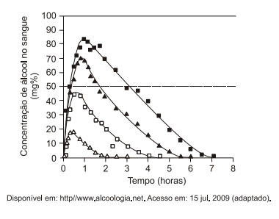
(Enem 2009) Analise a figura
Supondo que seja necessário dar um título para essa figura, a alternativa que melhor traduziria o processo representado seria:
a) Concentração média de álcool no sangue ao longo do dia.
b) Variação da frequência da ingestão de álcool ao longo das horas.
c) Concentração mínima de álcool no sangue a partir de diferentes dosagens.
d) Estimativa de tempo necessário para metabolizar diferentes quantidades de álcool.
e) Representação gráfica da distribuição de frequência de álcool em determinada hora do dia.

Slide 36
(Enem 2009) Analise a figura
Supondo que seja necessário dar um título para essa figura, a alternativa que melhor traduziria o processo representado seria:
a) Concentração média de álcool no sangue ao longo do dia.
b) Variação da frequência da ingestão de álcool ao longo das horas.
c) Concentração mínima de álcool no sangue a partir de diferentes dosagens.
d) Estimativa de tempo necessário para metabolizar diferentes quantidades de álcool.
e) Representação gráfica da distribuição de frequência de álcool em determinada hora do dia.

